Slide 1




Finálová prezentace
Michael Moják, Adam Spratek, Filip Sikora, Vojtěch Rampáček, Jakub Vantuch a Jiří Vala

Slide 2
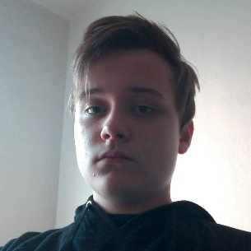
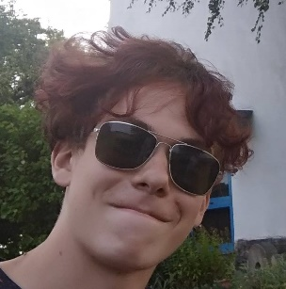
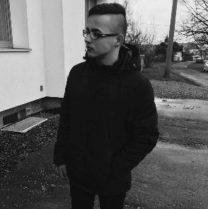
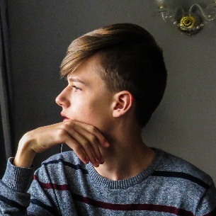
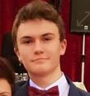
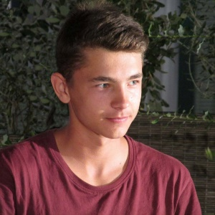
Introduction and vision
Vojta
Kuba
Michael
Filip
Adam
Jirka
We are a team from Technical High School in Frýdek-Místek and this is our first parcitipation in Cansat competition. We have 6 members, altought Adam is "not here" with us. Our leader is Michael and everybody in the team has his own purpose like hardware, software or for example propagation.
Our vision in Cansat competition is to research about ozone layer and global warming and our probe measures UV index, and then we process it further for next researching. By moving further into future, we would like to successfully trace how big the ozone hole is, how dangerous the UV is and maybe provide ideas to solve that.

Slide 3
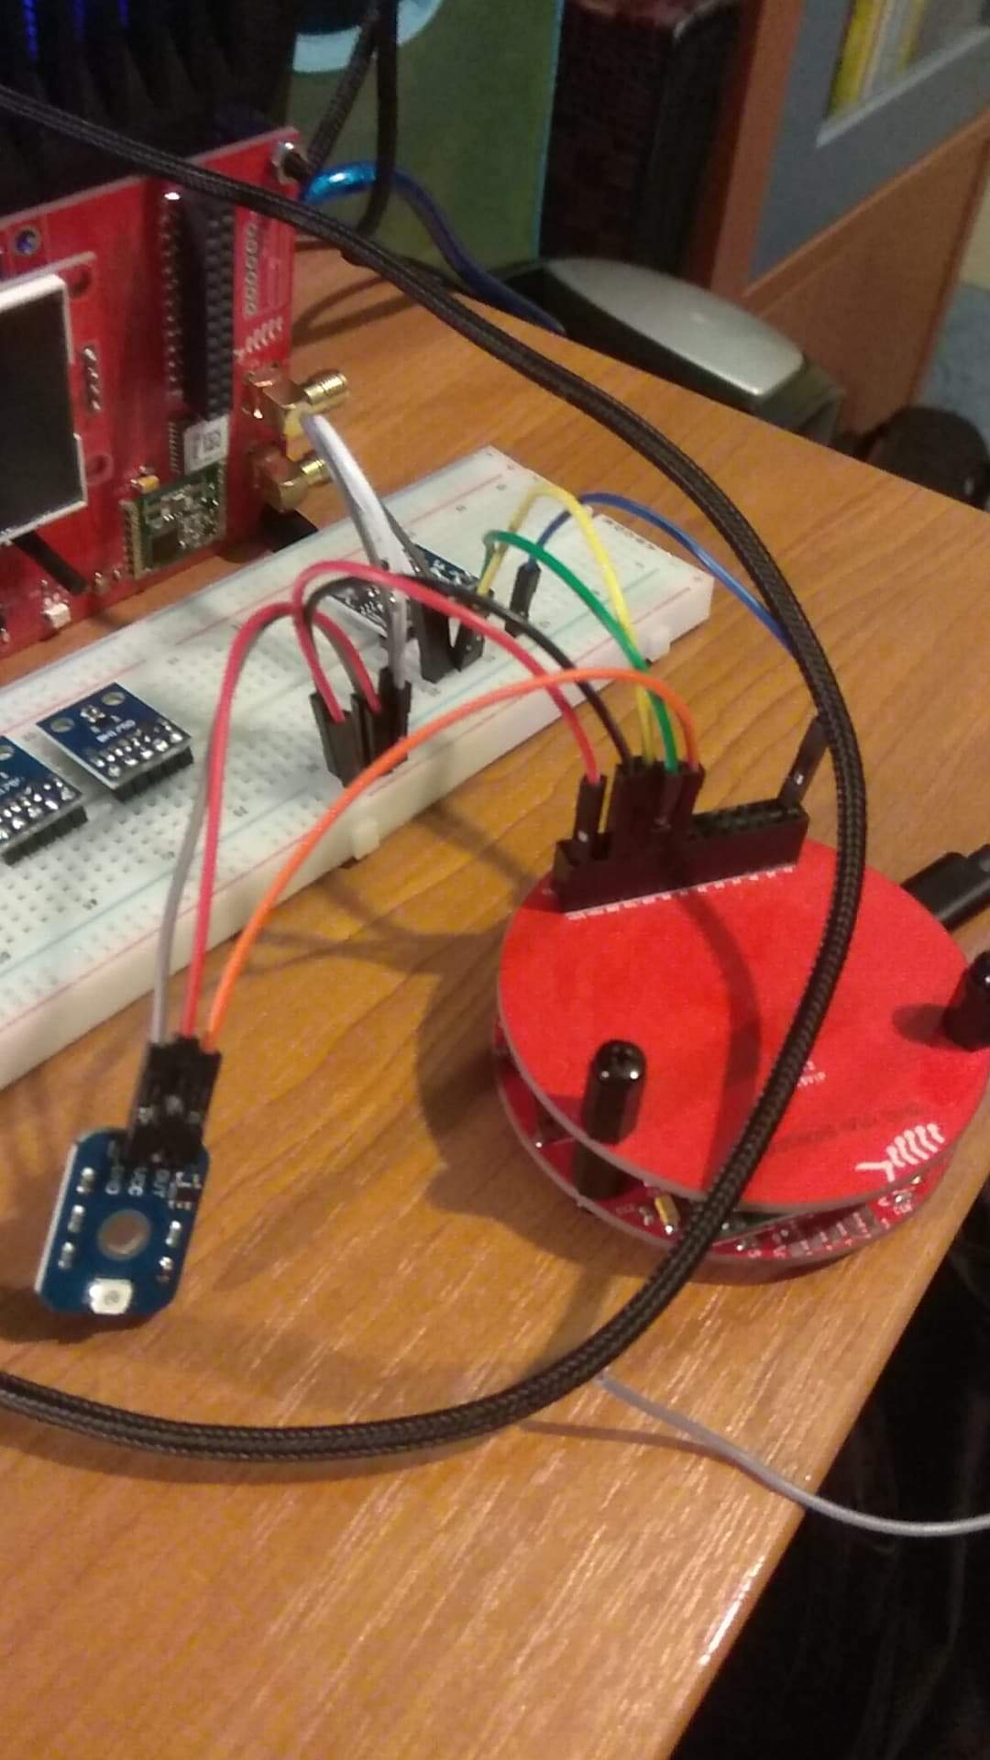
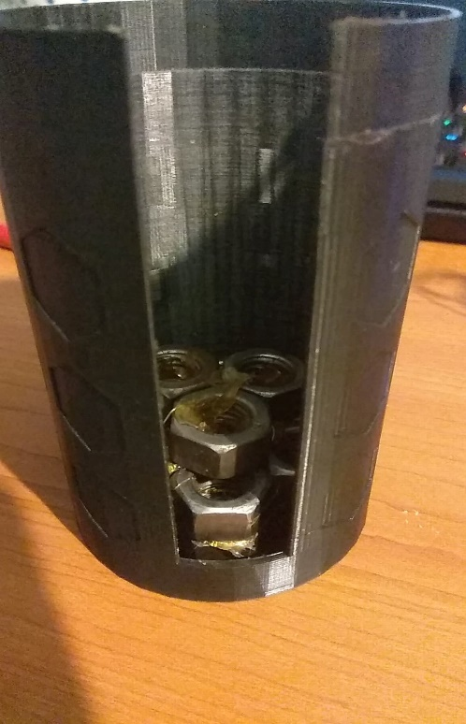
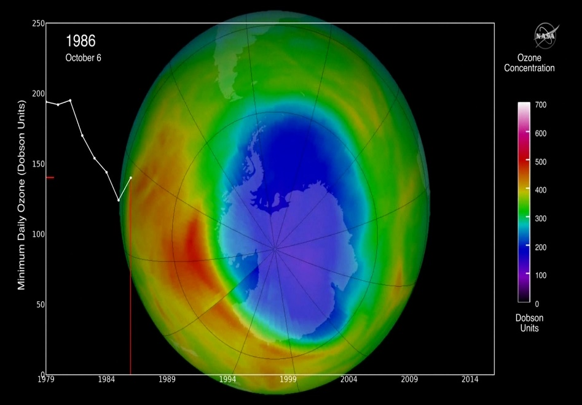
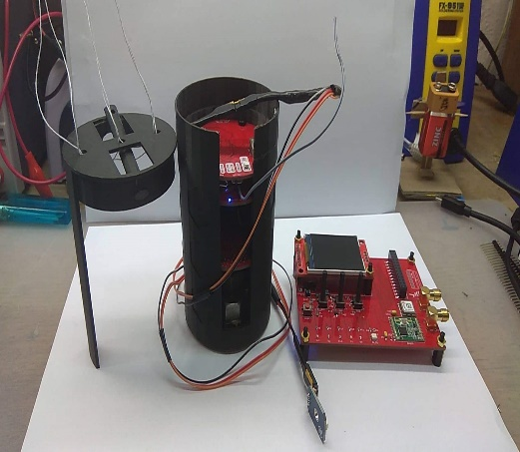
Sekundární mise
V rámci sekundární mise jsme řešili problematiku ozónové vrstvy a nebezpečí UV záření.

Slide 4
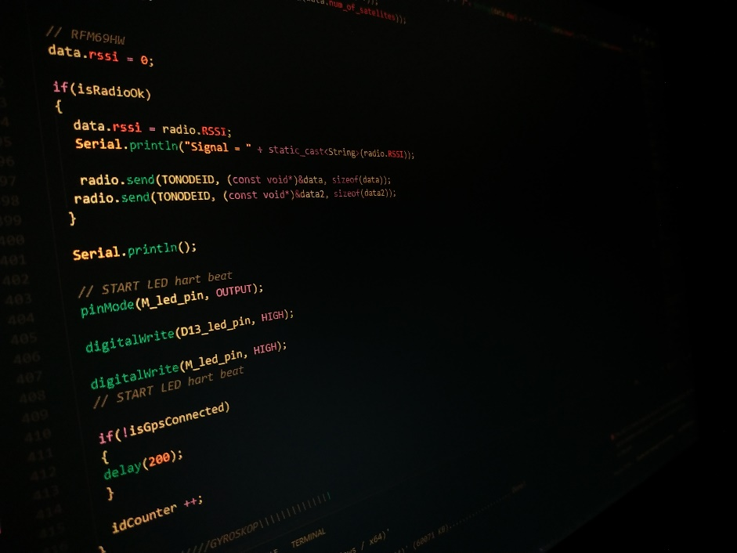
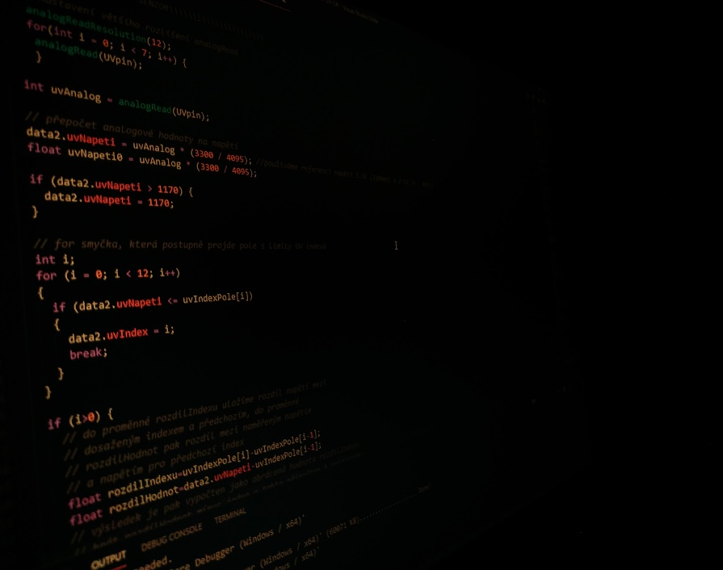
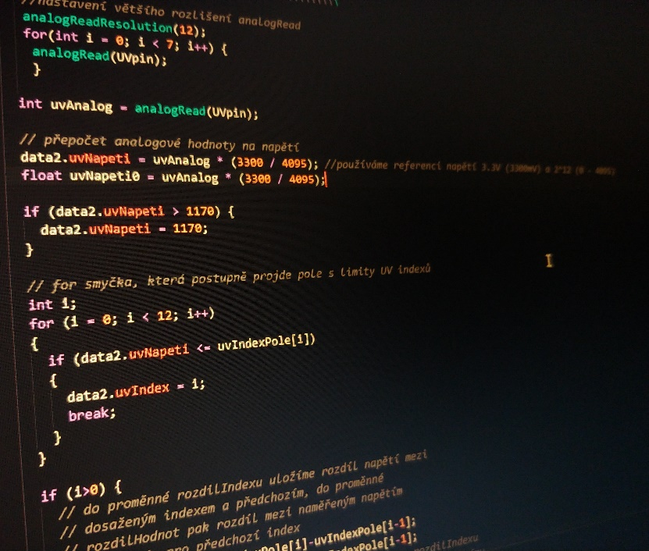
Software
Náš software má za úkol zpracování dat z UV senzoru a senzorů primární mise, které později doplníme do grafů a jejichž výsledky budou na následujících snímcích.

Slide 5
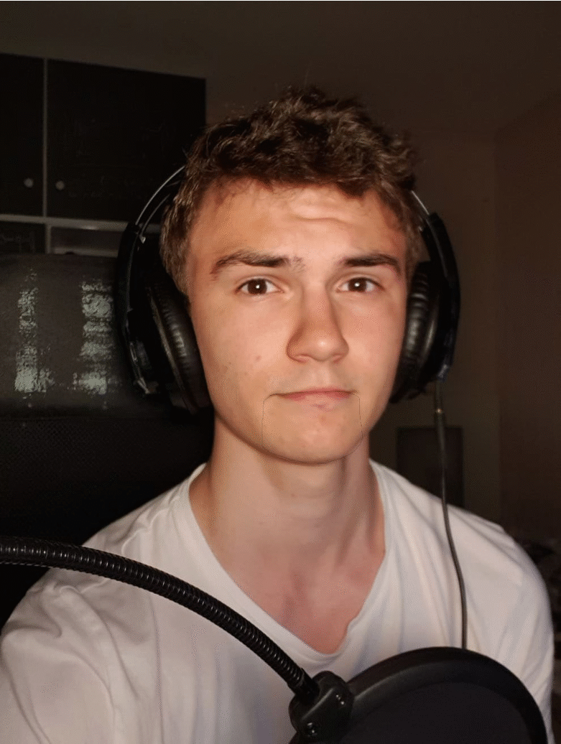

Hardware – 3D Modely

Slide 6
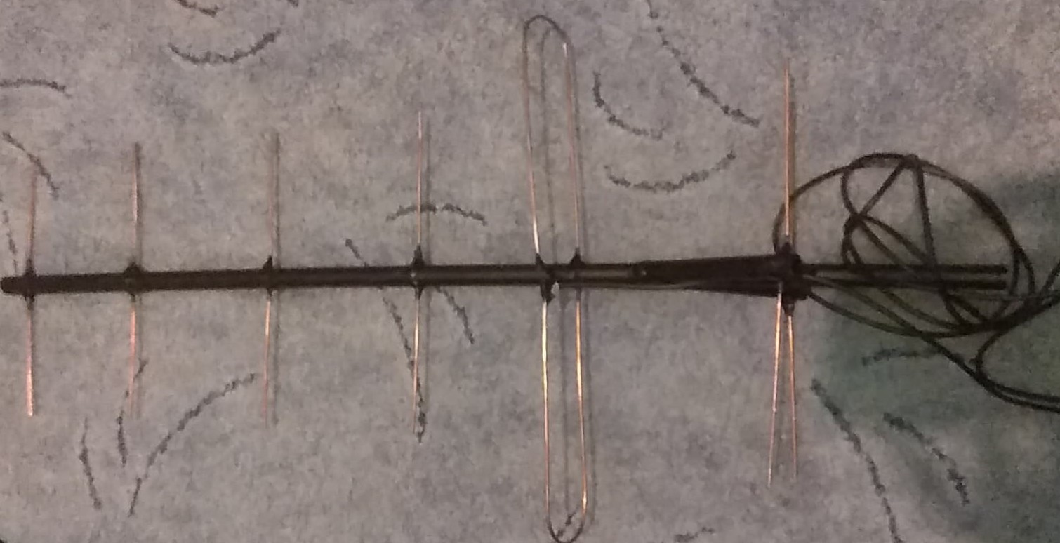
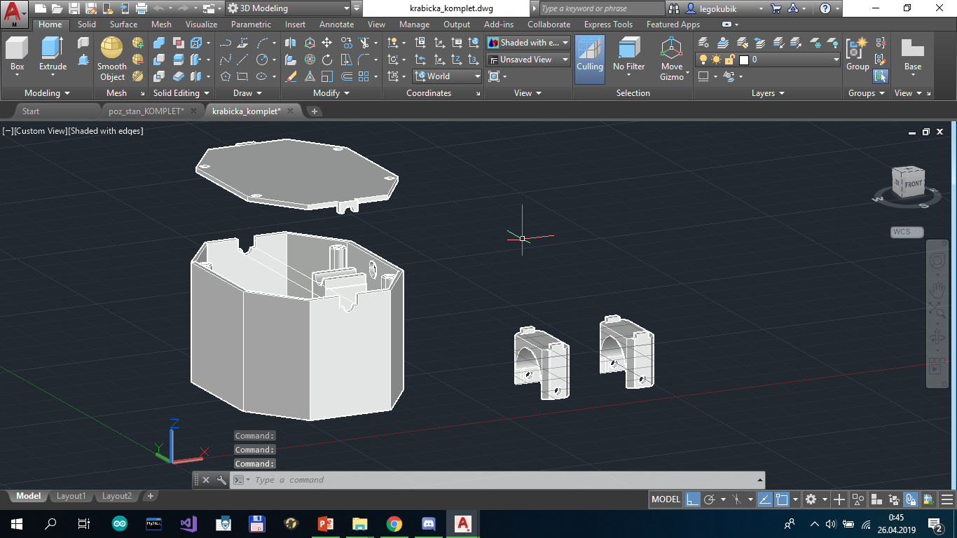
Anténa
Anténu navrhovali a zkonstruovali Jakub s výpomocí Vojty a Filipa. K výrobě použili PVC trubku, měděné dráty, koaxiální kabel a po sléze byla nalakována černou barvou z důvodu vylepšení vzhledu. Plánovaná byla i schránka sloužící k ochraně pájeného místa na dipólu, bohužel jsme ji, ale nestihli do daného termínu vytisknout.

Slide 7
Výsledky primární mise

Slide 8
Výsledky sekundární mise

Slide 9
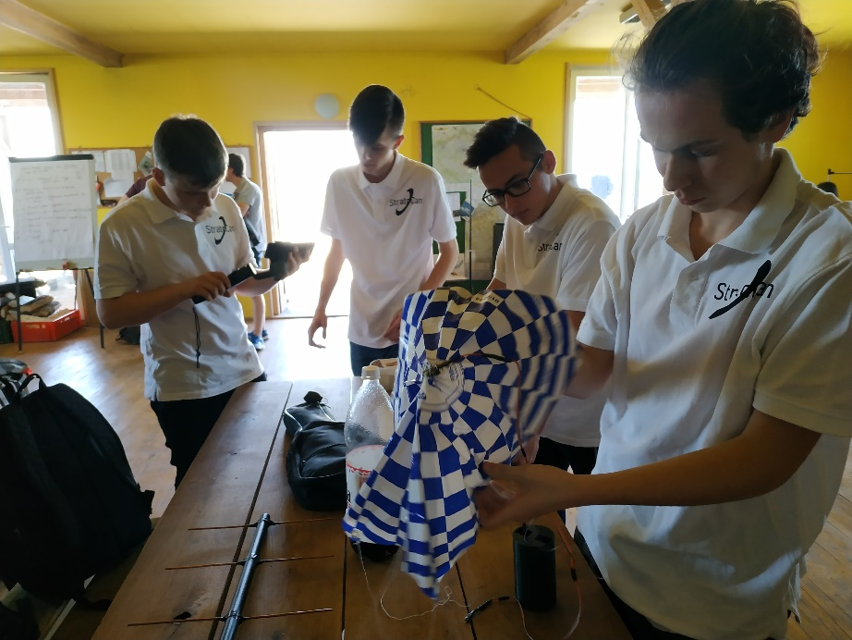
Výsledky finále
Díky dobře navržené konstrukci našeho canu, jehož tisk zrealizovalo 3dfactory.cz, naše sonda vydržela dopad na tvrdý povrch s minimálním poškozením a proto ji můžeme použít při dalším testování,
Všechna data byla odesílána úspěšně a díky tomu jsme byli schopni dále zpracovat grafy v závislosti na čase.

Slide 10

Děkujeme našim sponzorům a organizátorům!

Slide 11
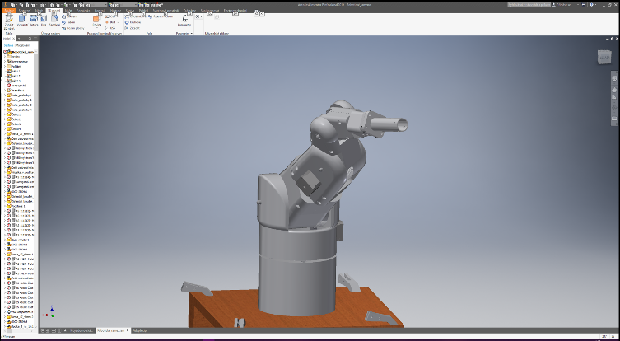
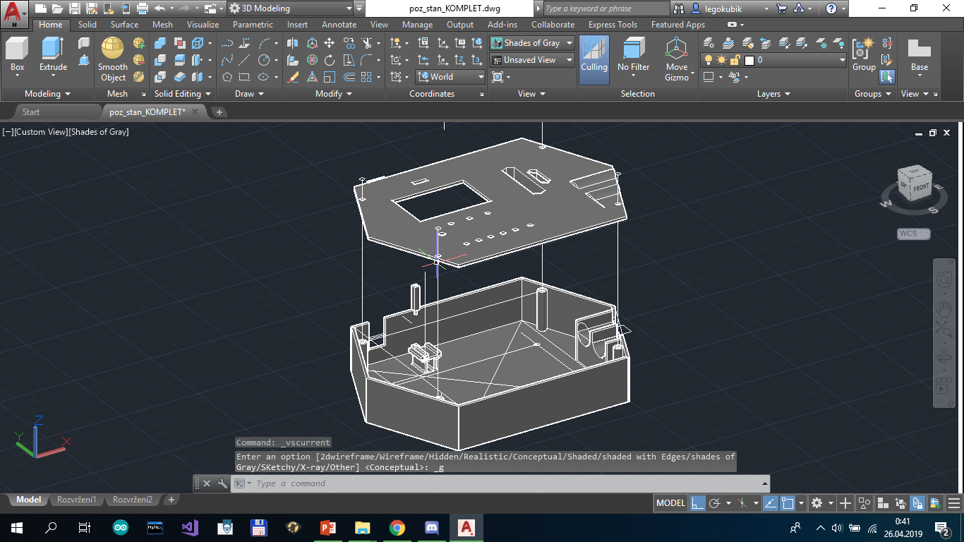
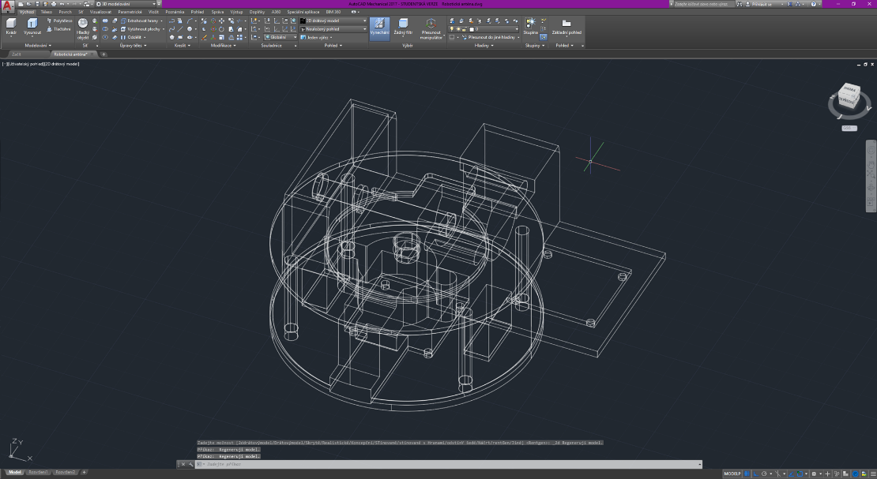
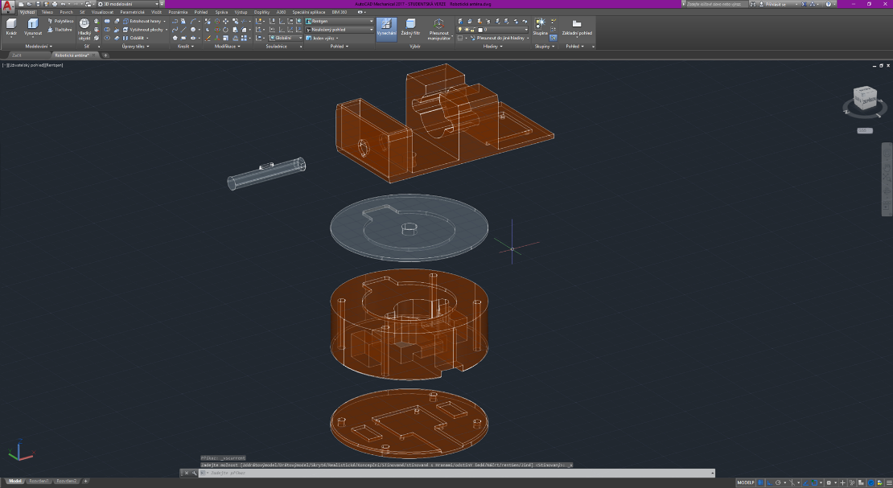
Budoucí plány

Slide 12
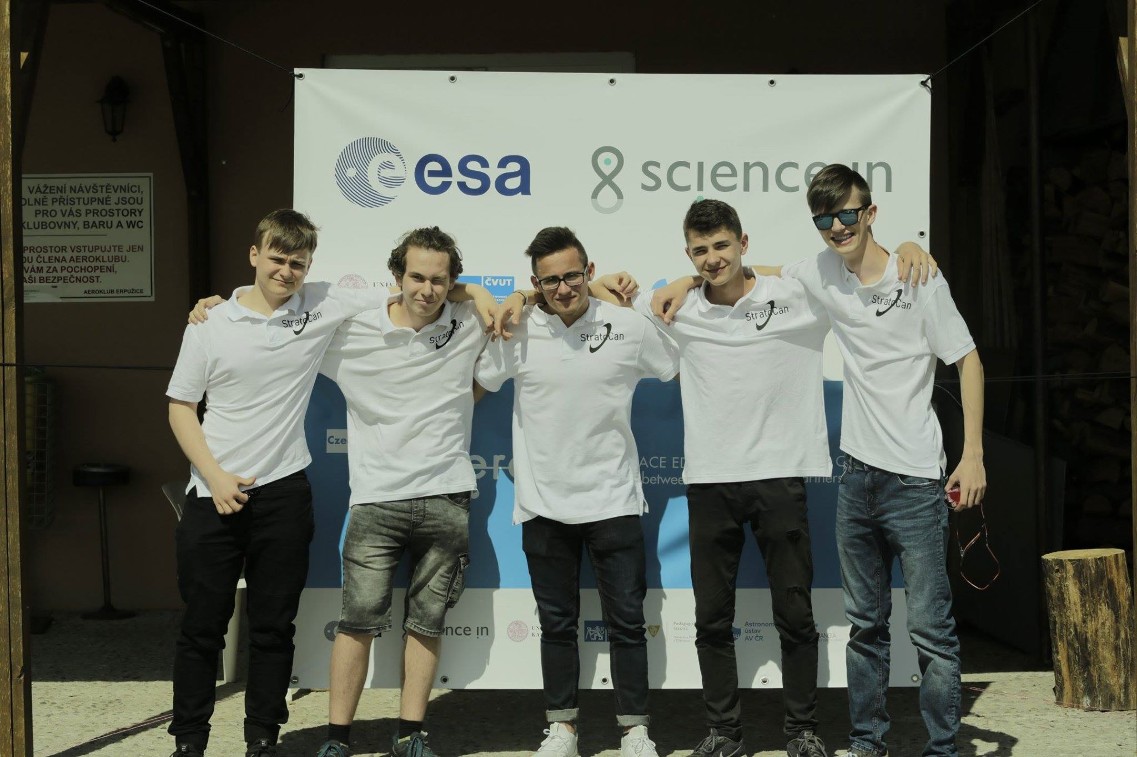

Slide 13
Zdroje, odkazy
Wikipedie - ozónová díra
Znázornění ozónové díry
Opencansat – Gitlab
Atmosp
CMES

